Slide 1
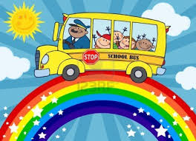
«БОЛЬШОЕ ПУТЕШЕСТВИЕ для малышей»
Досуг во 2-й младшей группе №6

Slide 3
Если свет зажегся КРАСНЫЙ, -
Значит двигаться ОПАСНО!
Свет ЗЕЛЕНЫЙ говорит:
Проходите – путь ОТКРЫТ!
ЖЕЛТЫЙ свет - Предупрежденье:
Жди сигнала для движенья.

Slide 4
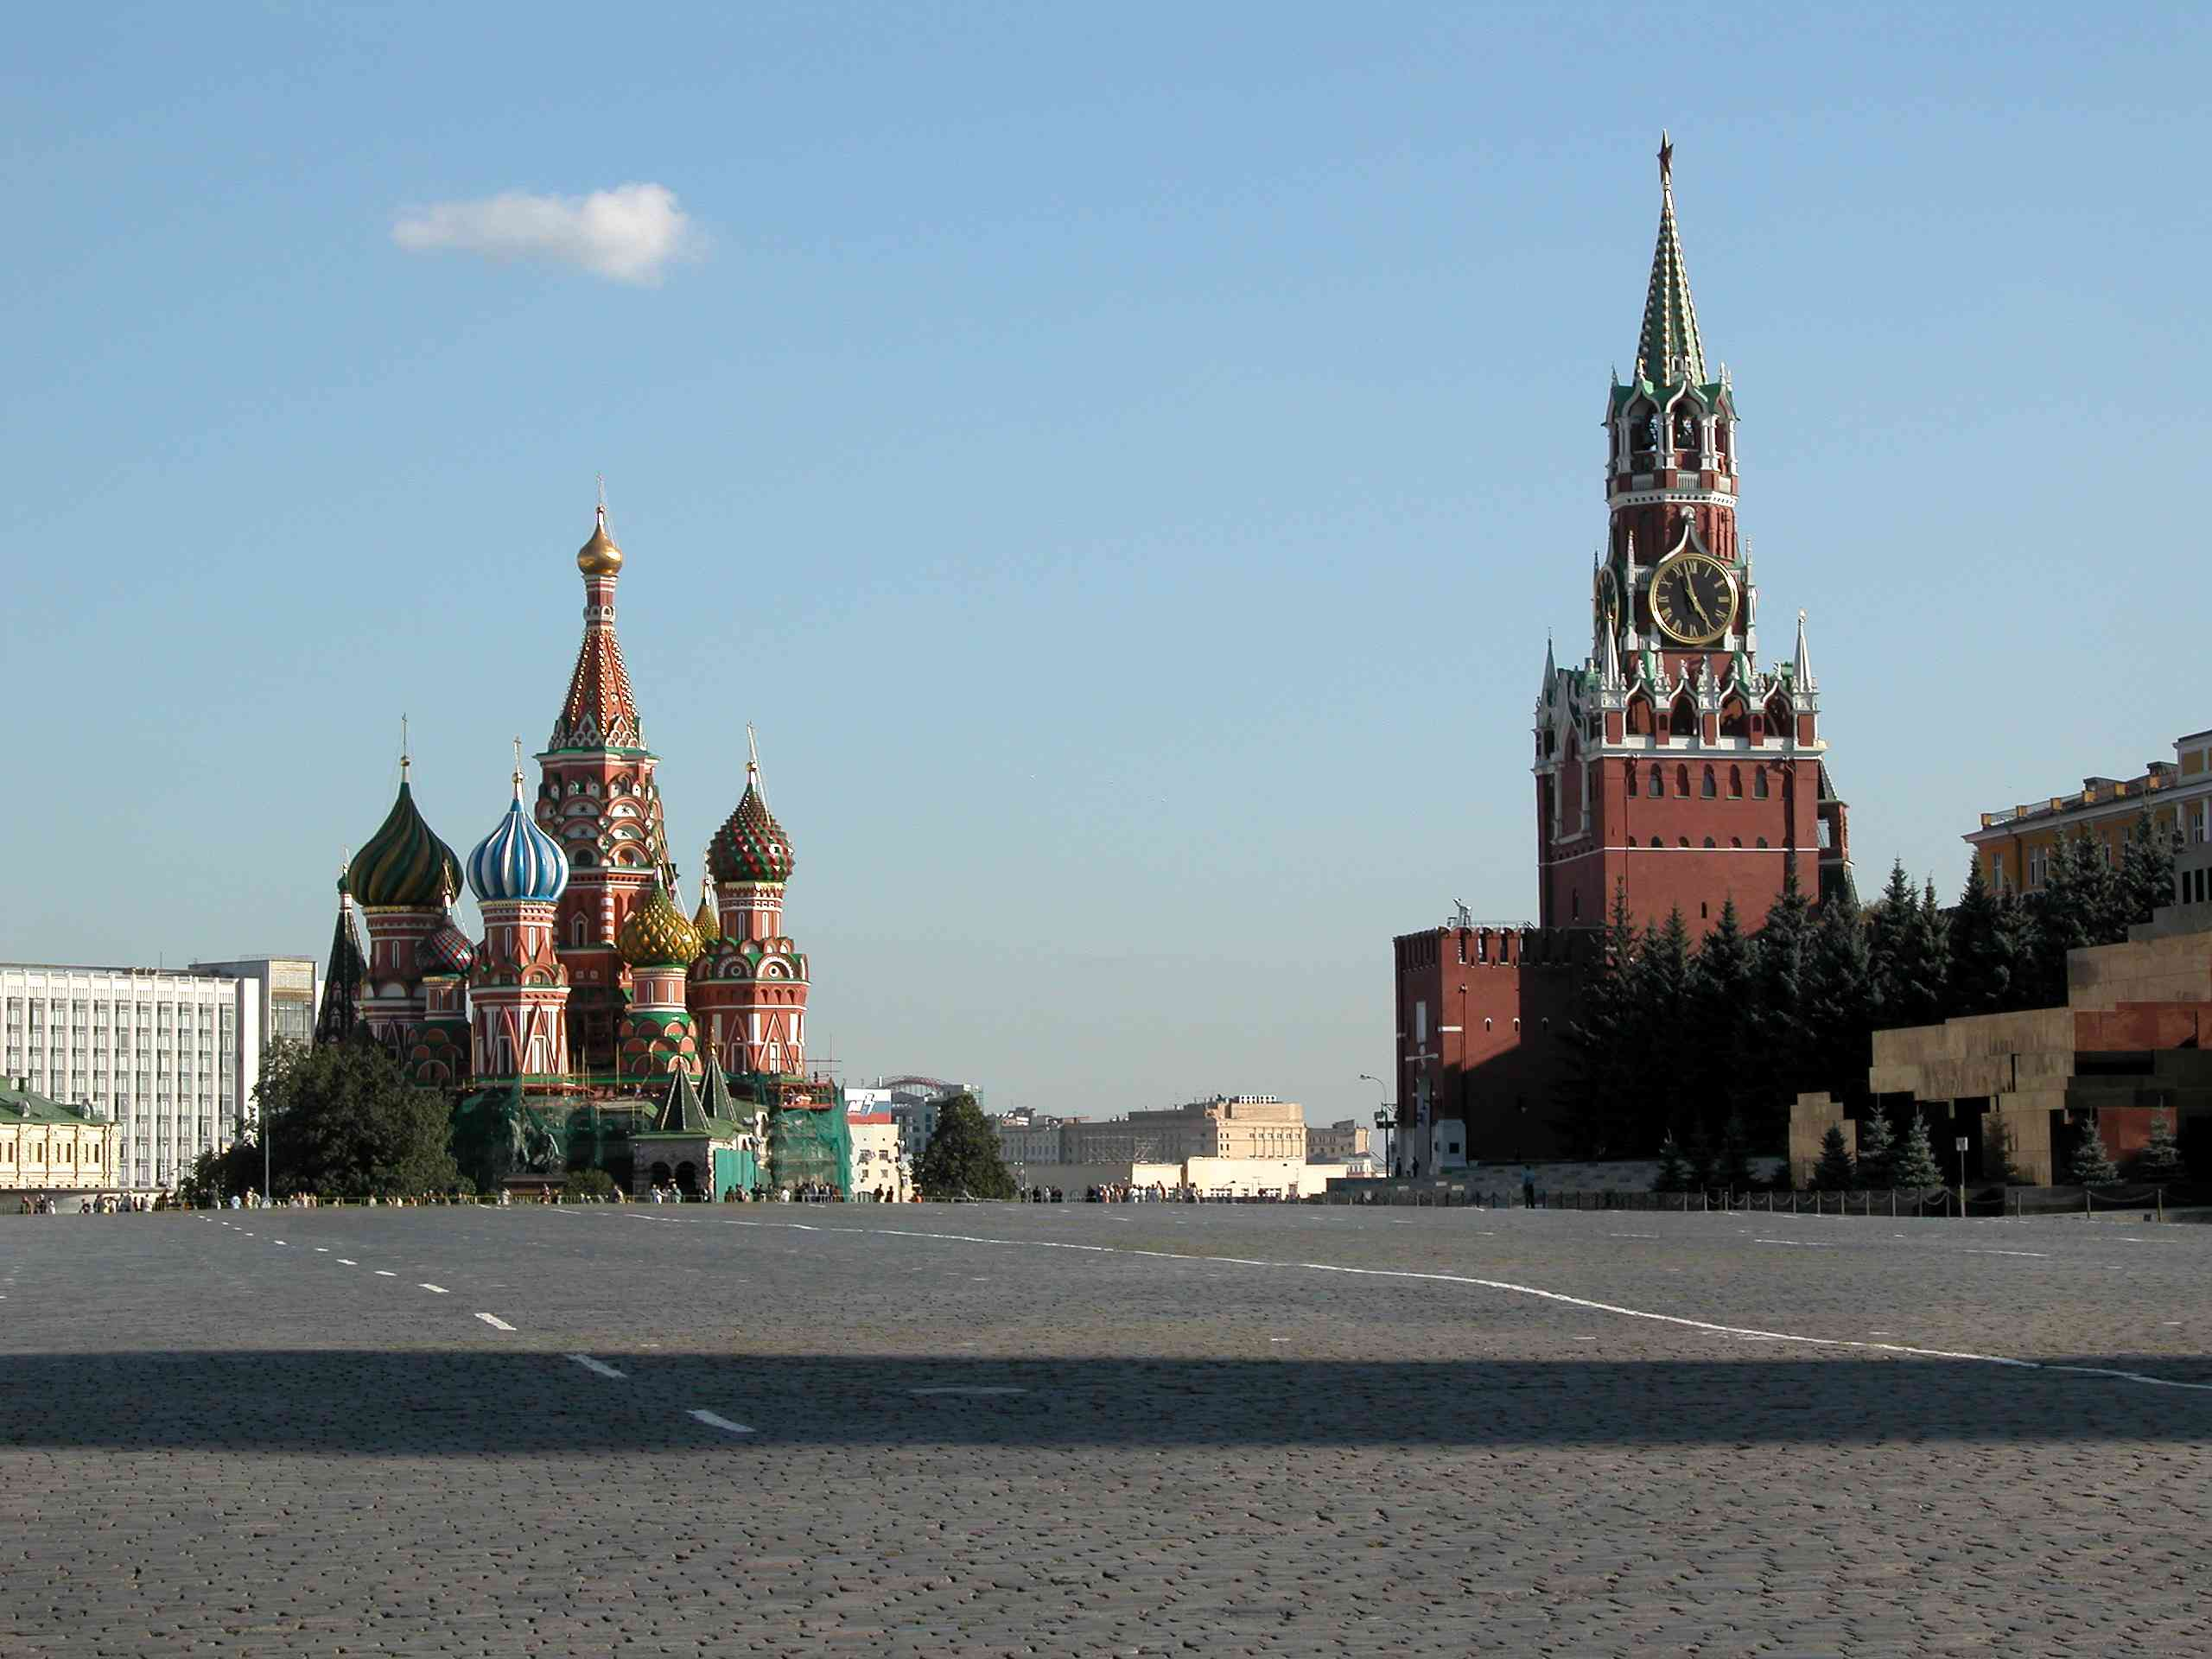

Slide 6
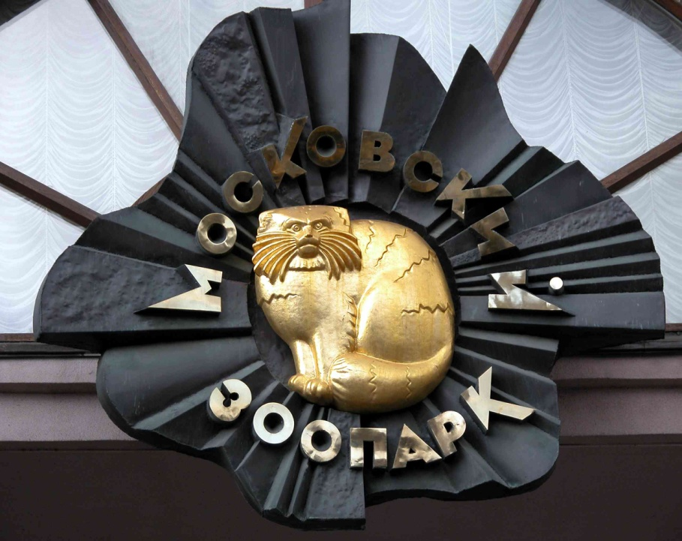
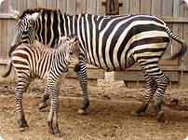
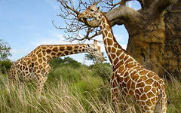

Slide 7
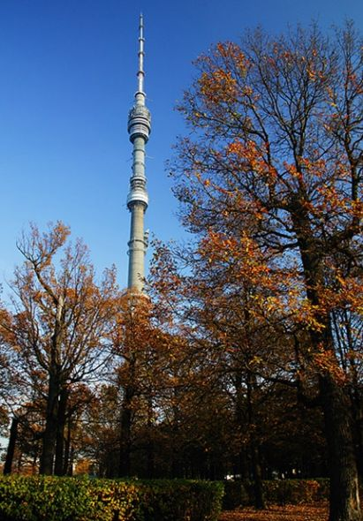

Slide 8
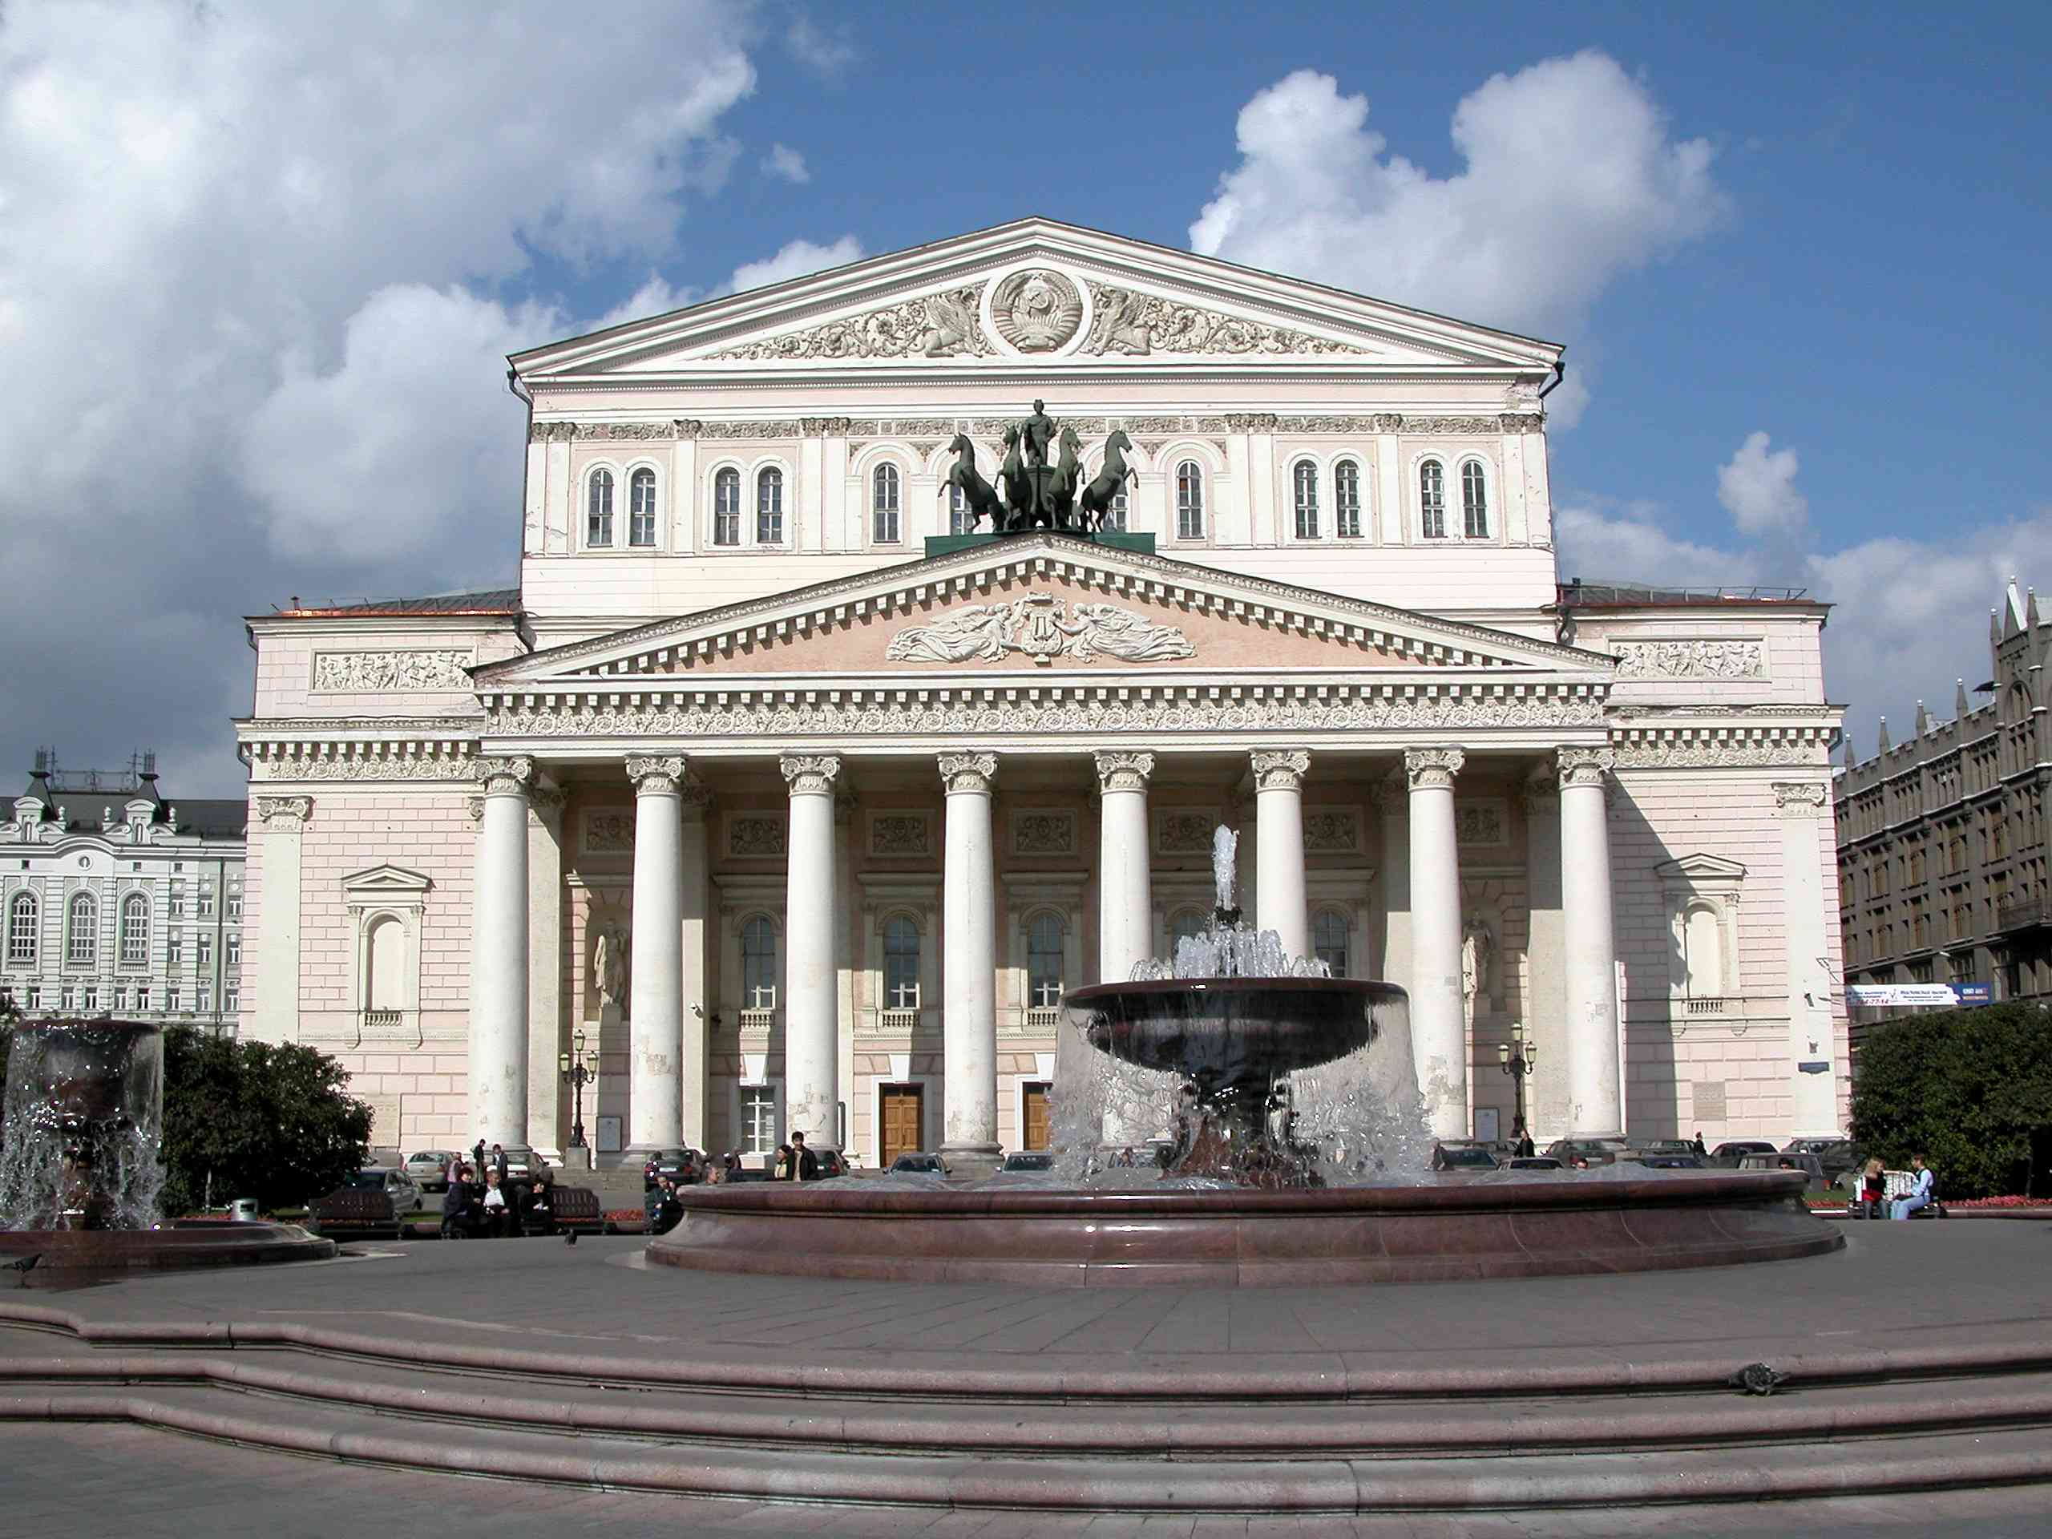

Slide 9
Мы с вами – москвичи, должны гордиться этим. Прекраснее Москвы Нет города на свете!

Slide 10
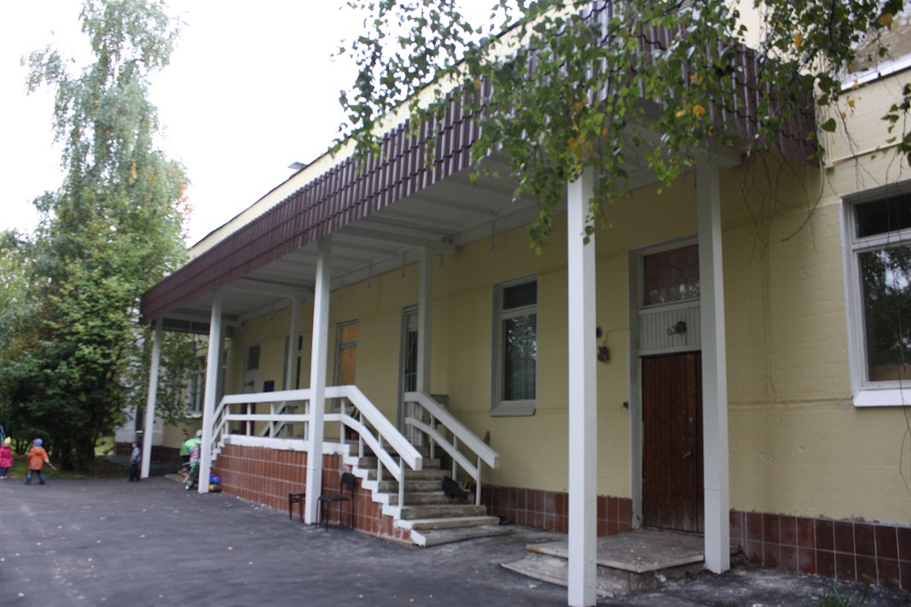
В этот дом идут с утра дети нашего двора.
Он уютный и большой, он всем детям как родной.
В нем они гуляют, спят, на занятиях сидят,
Сказки слушают, танцуют, учатся считать, рисуют.
(Детский сад.)

